Slide 1
NIVEAU null · DEEL 19
Van model naar uitvoering — Deel 19, Dagdeel 1
BPMN, CMMN & DMN
BPMN, CMMN & DMN

Slide 2
Na deze twee dagdelen kun je…
BEELD
Vijf leerdoelen uit de reader
Spreeknotitie: Vandaag: het gat tussen analyse en uitvoering, BPMN executable, en deployen.

Slide 3
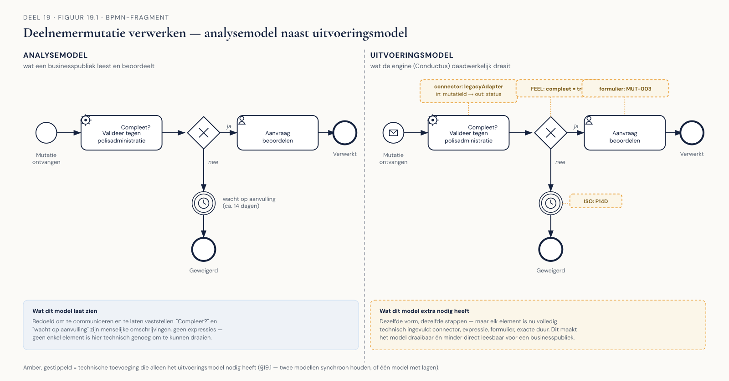
Analysemodel — versus uitvoeringsmodel
leeg
Spreeknotitie: Alles wat je tot nu toe maakte, was analyse.

Slide 4
Elke service task, elke conditie, elke timer — volledig ingevuld
ingevuld
Spreeknotitie: Geen "hetzelfde met wat extra's" — een aanzienlijke uitbreiding.

Slide 5
Synchroon houden — of één bestand, verrijkt
BEELD
Twee benaderingen naast elkaar
Spreeknotitie: In Conductus: één BPMN-bestand met Flowable-extensies.

Slide 6
Maak een analysemodel uitvoerbaar — documenteer elke toevoeging
BEELD
Werkboekverwijzing, timer 40 minuten
Spreeknotitie: Individueel. Controleer of correlatie en timers niet vergeten worden.

Slide 7
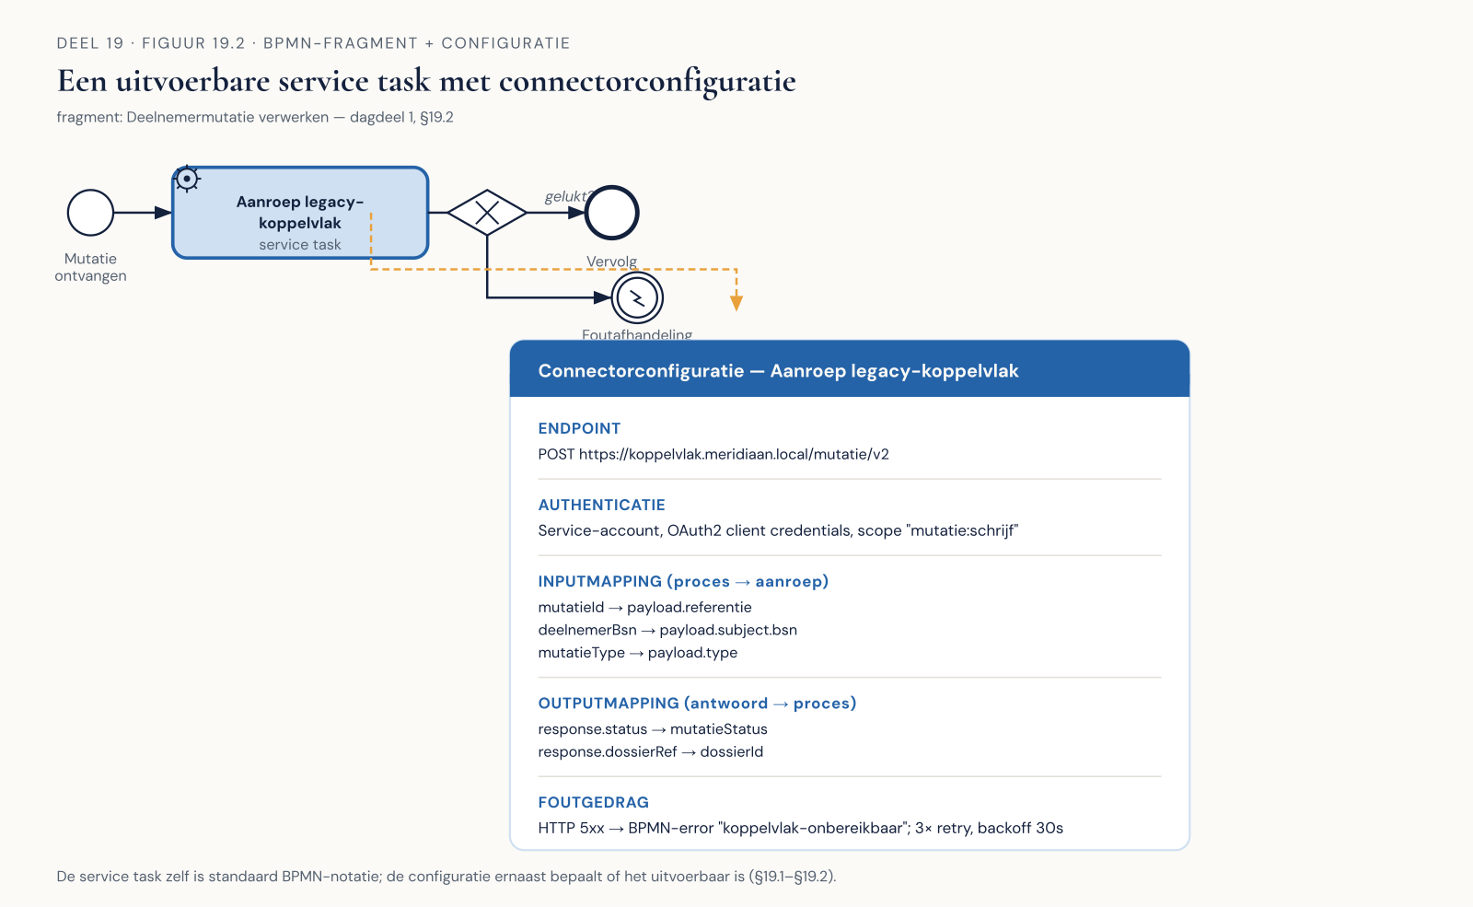
Endpoint, authenticatie, in- en outputmapping
Figuur 19.2
Spreeknotitie: Bij Meridiaan: een aanroep naar het legacy-koppelvlak.

Slide 8
Waar het analysemodel concreet wordt
BEELD
Een formulier naast de bijbehorende activiteit
Spreeknotitie: De resource-koppeling uit deel 14, nu technisch gemaakt.

Slide 9
Van beschrijving naar exacte specificatie
BEELD
Drie voorbeelden: FEEL-expressie, ISO 8601-duur, correlatie-expressie
Spreeknotitie: "Wacht 14 dagen" wordt `P14D`.

Slide 10
Foutcodes vertalen naar BPMN-errortypen
BEELD
Een tabel: systeemfoutcode → BPMN error type → retry-strategie
Spreeknotitie: Wat in het analysemodel een concept was, is nu een specificatie.

Slide 11
Omgeving controleren vóór we starten
BEELD
Checklist: toegang, deployrechten, testdata
Spreeknotitie: Individueel, begeleid — net als bij deel 3 van niveau 1.

Slide 12
Deploy een proces en een decision — start een instantie
BEELD
Werkboekverwijzing, ruime tijd
Spreeknotitie: Individueel in Conductus. Probeer eerst zelf te debuggen vóór je hulp vraagt.

Slide 13
Bevindingen delen
BEELD
Open plenaire ronde
Spreeknotitie: Waardevolle informatie — geen falen.

Slide 14
Volgende keer: contracten, architectuurkeuzes, testen
BEELD
Korte samenvatting
Spreeknotitie: Terugblik bij de start van dagdeel 2.

Slide 15
Van model naar uitvoering — Deel 19, Dagdeel 2
BEELD
Beeldmerk
Spreeknotitie: Korte terugblik op dagdeel 1's deploy-ervaring.

Slide 16
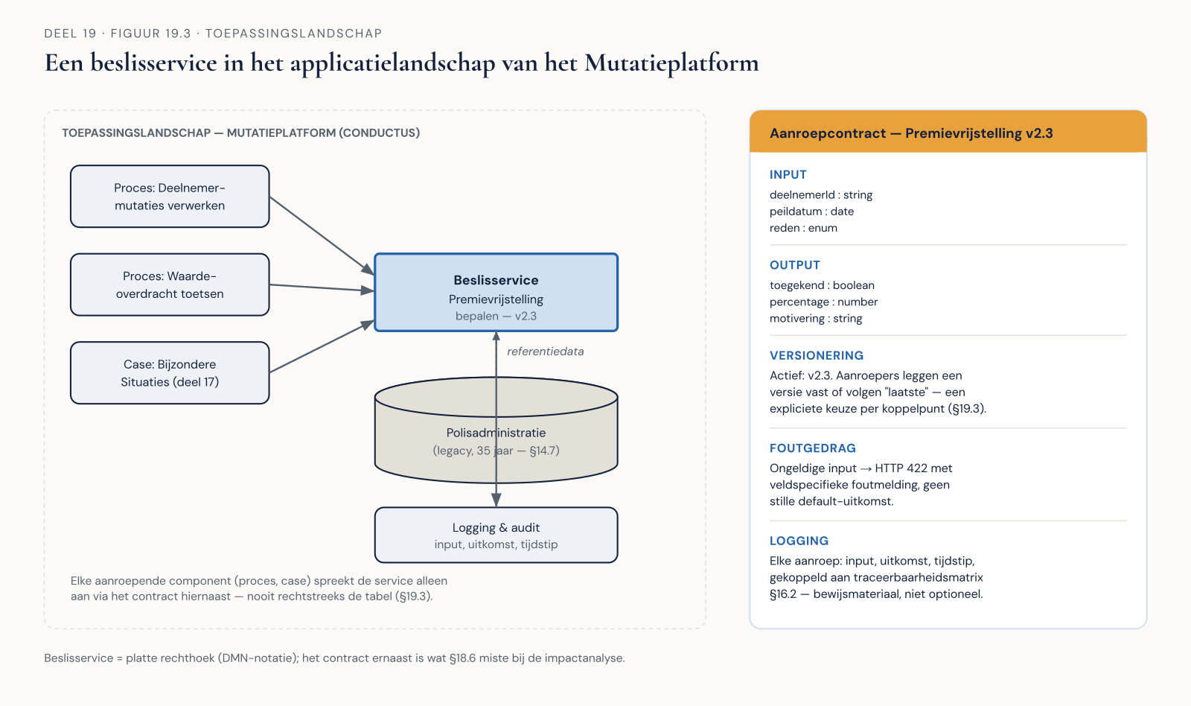
Een zelfstandig aan te roepen component
leeg
Spreeknotitie: Los van de processen die hem gebruiken.

Slide 17
Vaste versie, of altijd de laatste
BEELD
Twee aanroepers met een verschillende keuze
Spreeknotitie: Directe link met het regelbeheervraagstuk uit deel 16.

Slide 18
Wat je aanlevert, wat je terugkrijgt
ingevuld met het contract
Spreeknotitie: Dit lost het impactanalyse-probleem uit deel 18 op.

Slide 19
Stel het beslisservice-contract op
BEELD
Werkboekverwijzing, timer 30 minuten
Spreeknotitie: Individueel.

Slide 20
Ondersteuning verschilt sterk — en dat is bekend terrein
BEELD
Herhaling van niveau 1, deel 9, en de eerdere Conductus-afspraken
Spreeknotitie: Kort — dit is geen nieuwe informatie, wel een nieuwe toepassing.

Slide 21
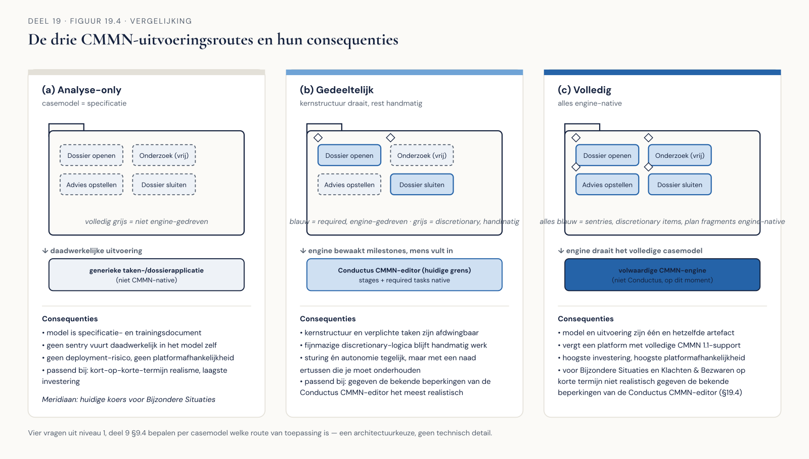
Analyse-only · gedeeltelijk · volledig
Figuur 19.4
Spreeknotitie: Voor Bijzondere Situaties: waarschijnlijk (a) of (b), gegeven wat je al weet over Conductus.

Slide 22
Pas de vier vragen toe — schrijf het architectuuradvies
BEELD
Werkboekverwijzing, timer 30 minuten
Spreeknotitie: Individueel. Verbind expliciet met het eerdere gesprek over de CMMN-editorkeuze.

Slide 23
FEEL in DMN, BPMN-condities, en CMMN-sentries
BEELD
Kort overzicht
Spreeknotitie: Verlaagt de leercurve voor de business engineer.

Slide 24
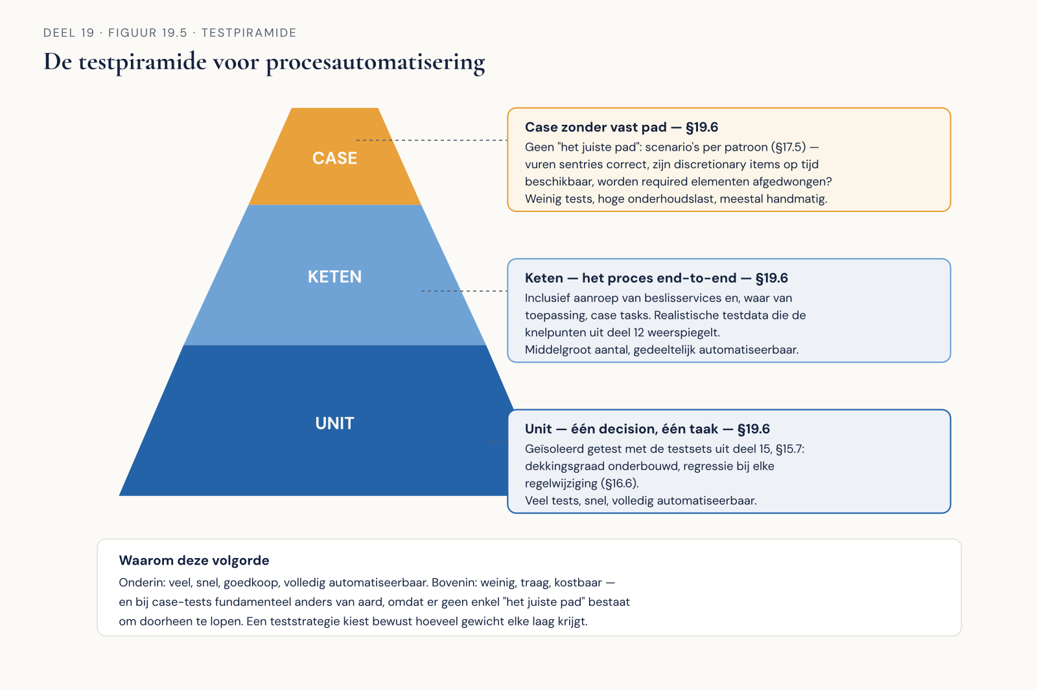
Unit · keten · case zonder vast pad
Figuur 19.5
Spreeknotitie: Casetesten zijn scenario's, geen checklist.

Slide 25
Ontwerp de volledige teststrategie — de kerndeliverable
BEELD
Werkboekverwijzing, eisen op een rij
Spreeknotitie: Individueel, start nu, afronden buiten de les.

Slide 26
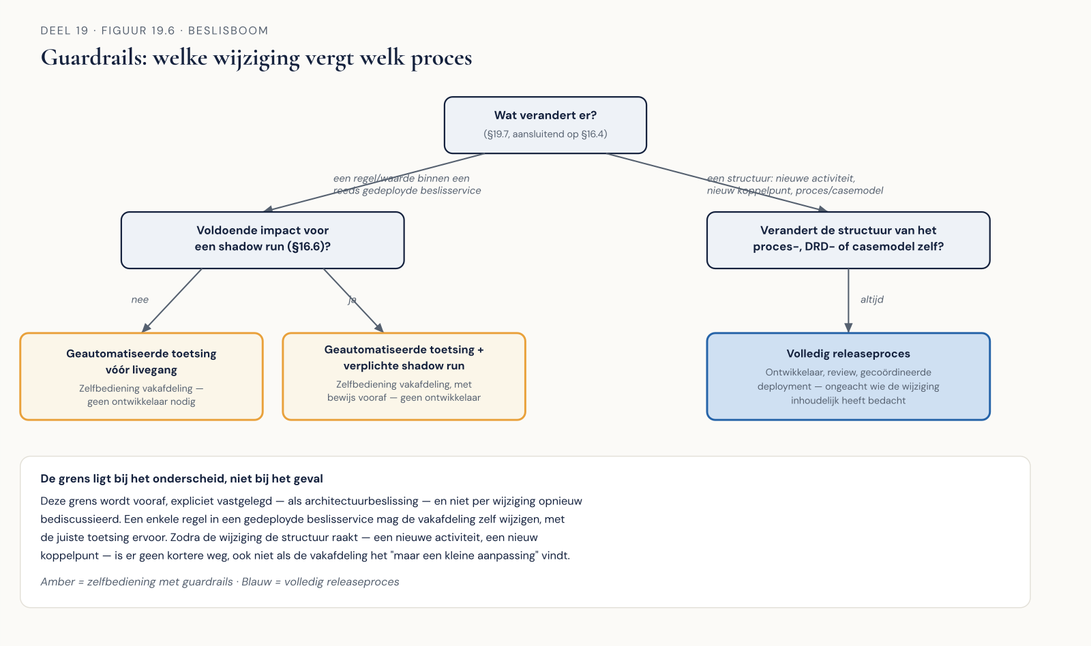
Regelwijziging — of structuurwijziging
beslisboom
Spreeknotitie: Vastgelegd vooraf, niet per geval bediscussieerd.

Slide 27
Bepaal de guardrails voor drie soorten wijziging
BEELD
Werkboekverwijzing, timer 15 minuten
Spreeknotitie: Tweetallen.

Slide 28
Stellingen — en dan procesmining
Spreeknotitie: Voor het eerst meet je of je eigen modellen kloppen met de werkelijkheid, met Retroductus.

